Slide 1
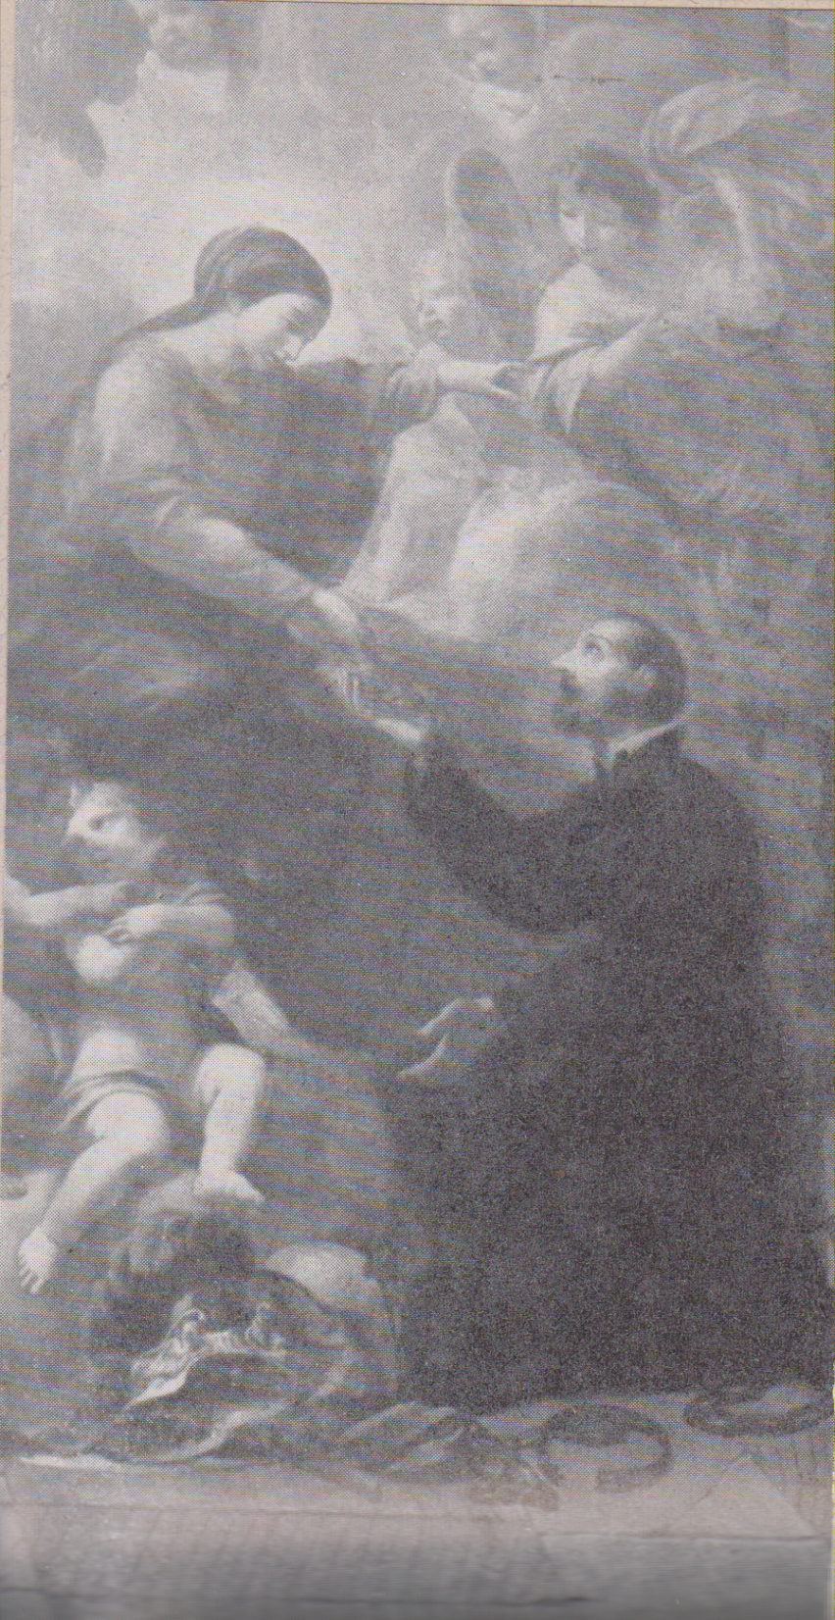
G. Antonio Cucchi (?), S. Girolamo Miani, San Venenzio di Camerino

Slide 2
G. Antonio Cucchi, S. Girolamo Miani, Santa Lucia di Cremona. Da Riv. Ordine PP. Somaschi, fasc. 133-134, pag. 147-148

